Slide 1
Comment recruter un agent en situation de handicap dans la Fonction Publique Atelier des correspondants Handicap- 13 octobre 2023

Slide 2
Introduction Marc GUERRIER DE DUMAST Directeur Territorial du FIPHFP

Slide 3
Objectifs de ce webinaire
Mieux comprendre les spécificités du recrutement des PSH
Adapter son process pour le rendre plus efficace : définition du besoin
Améliorer son questionnement et l’orienter sur les compétences
Renforcer sa posture
Regard et conseils CAP EMPLOI
Découvrir le futur kit outils recrutement du FIPHFP

Slide 4
Introduction
Chiffres-clé
Préparer ses entretiens
Questionner
La posture du recruteur
Les aides du FIPHFP
Vidéo
Conclusion

Slide 5
Quel film symbolise le mieux votre tout premier entretien de recrutement

Slide 7
Enjeux et chiffres clé
Marc GUERRIER DE DUMAST - FIPHFP

Slide 8
Données issues du Rapport de gestion du FIPHFP 2022 et Données INSEE au 31/12/2020
Chiffres clés de l’emploi dans la fonction publique
et ceux des personnes en situation de handicap

Slide 9
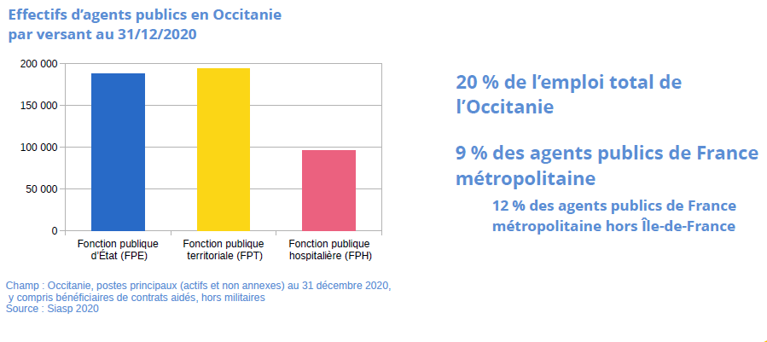
Poids et caractéristiques de l’emploi public en Occitanie
476 800 agents dans la fonction publique en Occitanie

Slide 10
79 agents de la fonction publique pour 1000 habitants en Occitanie
Un taux d’administration plus élevé dans la préfecture de région et dans les départements les moins peuplés

Slide 11
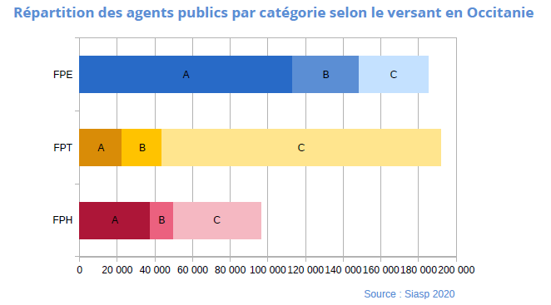
Des structures par grade très diversifiées

Slide 12
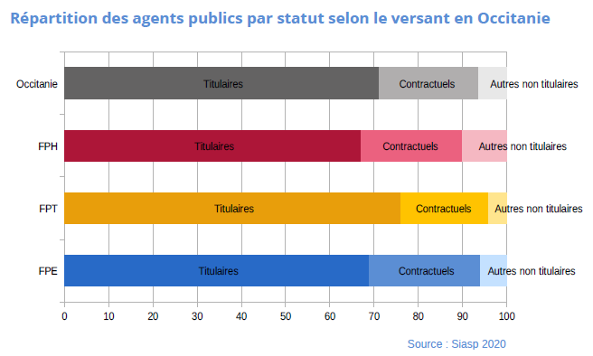
Une large majorité de titulaires

Slide 13
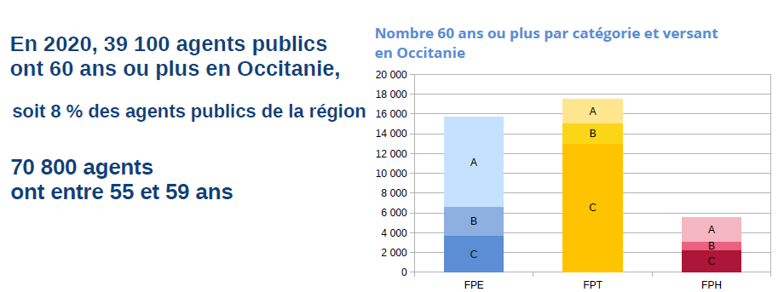
Des effectifs vieillissants

Slide 14
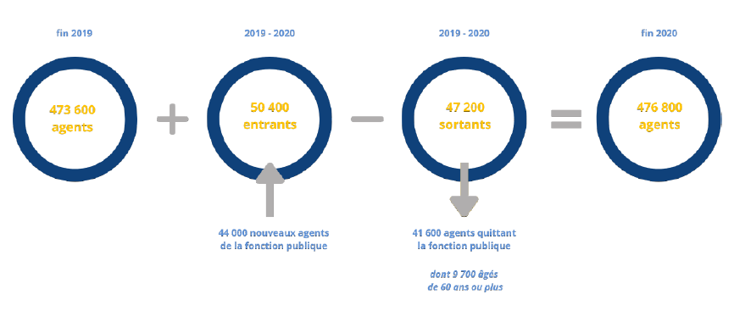
Entrants / sortants de la fonction publique en Occitanie

Slide 15
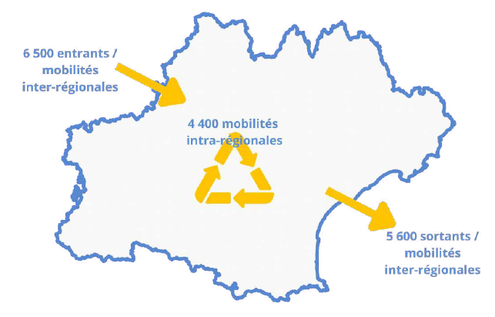
Entrants / sortants de la fonction publique en Occitanie
Mobilités régionales

Slide 16
Données issues du rapport d’activité et de gestion 2022 du FIPHFP

Slide 17
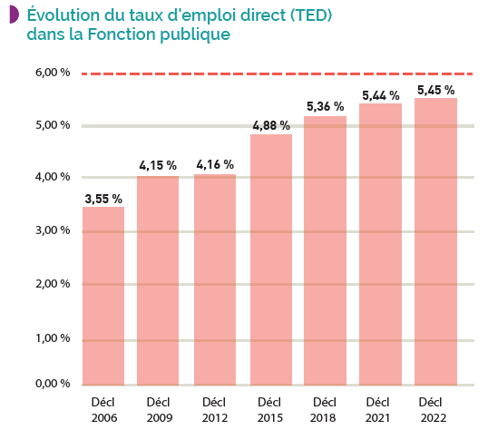
Le taux d’emploi direct (France)
Le TED
5,45 %
En constante évolution depuis la création du Fonds, le taux d’emploi direct est passé de 3,55% en 2006 à 5,45% en 2022 dans la FP, soit + 1,9 point.
10 régions affichent un taux d’emploi direct supérieur à 6 %

Slide 18
Le taux d’emploi direct (France)
Fonction publique d’État
4,36 %  - 0,04 point p/r à 2021
Fonction publique Hospitalière
5,53 %  + 0,05 point p/r à 2021
Fonction publique Territoriale
6,72 %  + 0,05 point p/r à 2021

Slide 19
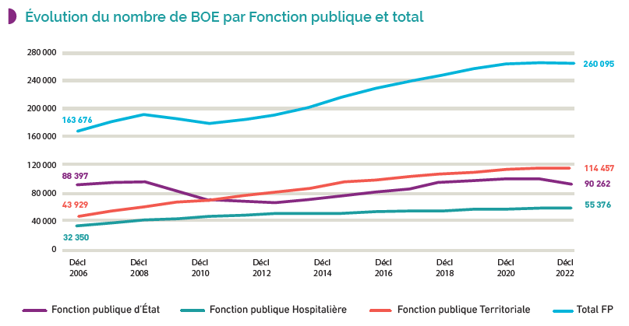
Les bénéficiaires de l’obligation d’emploi (France)
FPE |  | FPH
90 262 BOE 34,70 % du total des BOE + 1 231 BOE p/r à 2021 |  | 55 376 BOE 21,29 % du total des BOE + 774 BOE p/r à 2021

Slide 20
Les bénéficiaires de l’obligation d’emploi (France)
FPE |  | FPH |  | FPT
90 262 BOE 34,70 % du total des BOE + 1 231 BOE p/r à 2021 |  | 55 376 BOE 21,29 % du total des BOE + 774 BOE p/r à 2021 |  | 114 457 BOE 44,01 % du total des BOE + 2 231 BOE p/r à 2021
260 095 BOE recensés en 2022
+ 4 236 BOE p/r à 2021 (soit + 1,66 %)
+ 96 419 BOE p/r à 2006
(soit + 58,91 %)

Slide 21
Les bénéficiaires de l’obligation d’emploi (France)
Légèrement inférieure à celle des hommes jusqu’en 2008, la part de femmes BOE n’a cessé d’augmenter depuis : 67% en 2022 contre 48% en 2006.
A l’inverse la part de BOE masculins diminue chaque année : 33% en 2022 contre 52% en 2006.

Slide 22
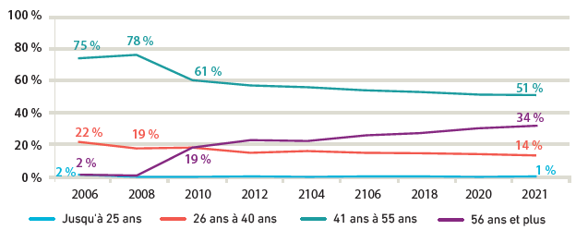
Les bénéficiaires de l’obligation d’emploi (France)
85 % des BOE ont plus de 40 ans en 2022.
Plus de la moitié des BOE a entre 41 et 55 ans et un tiers est âgée de 56 ans et plus.
Le nombre de BOE âgés de 25 ans et moins n’a pas évolué depuis 2007 : 1 % des BOE en 2022 contre 2 % en 2006
51% des BOE sont âgés de 41 à 55 ans. Ils étaient 78% en 2008 (52% en 2021).
Enfin, le nombre de BOE âgés de 56 ans et plus augmente chaque année depuis 2009, affichant 34% en 2022. Ils étaient 13 % en 2009 et seulement 2% en 2006.

Slide 23
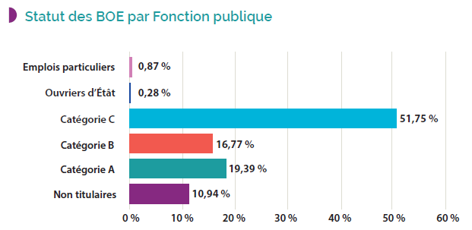
Les bénéficiaires de l’obligation d’emploi (France)
En 2022 + de la moitié des BOE sont des agents de catégorie C, en baisse de 9 % p.r à 2021. Ils représentent 52 % des BOE employés dans la Fonction publique (58 % en 2021).
Et 77 % des BOE présents dans la FPT et 44 % dans la FPH,
Les BOE de catégorie B représentent 17 % du total des BOE (13 % en 2021), soit une augmentation de près de 33 %.
Le nombre de BOE de catégorie A se maintient par rapport à 2021 et atteint 19 %. Ils représentent 40 % des BOE de la FPE.
74 % des BOE sont des travailleurs reconnus handicapés par la CDAPH (RQTH et assimilé).
11 % sont titulaires d’une allocation temporaire d’invalidité (ATI)
7 % sont des agents ayant fait l’objet d’une décision de reclassement

Slide 24
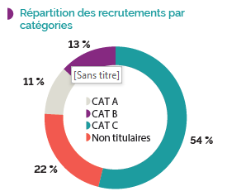
Recrutements et Maintiens dans l’emploi
34 028 recrutements réalisés par les 3 versants de la FP en 2022
FPE : 7 050 recrutements (21% du total)
FPH : 7 548 recrutements (22% du total)
FPT : 19 430 recrutements (57% du total)
348 300 recrutements réalisés depuis 2006

Slide 25
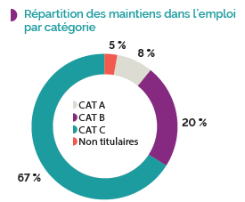
Recrutements et Maintiens dans l’emploi
8 243 maintiens réalisés par les 3 versants de la FP en 2022
FPE : 658 maintiens (8% du total)
FPH : 2 851 maintiens (35% du total)
FPT : 4 734 maintiens (57% du total)
219 973 maintiens dans l’emploi réalisés depuis 2006

Slide 26
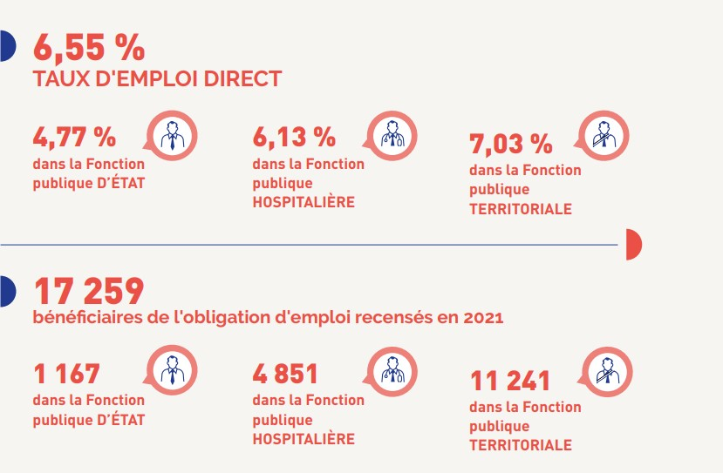
Chiffres clés de l’emploi des personnes en situation de handicap en Occitanie

Slide 27
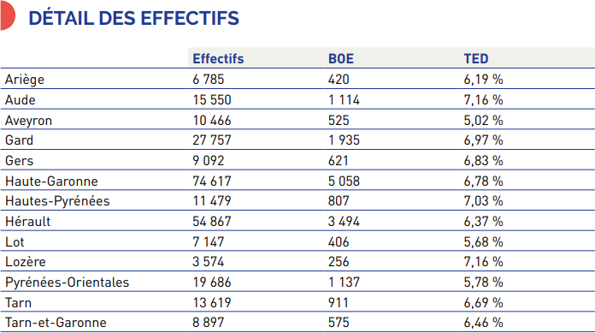
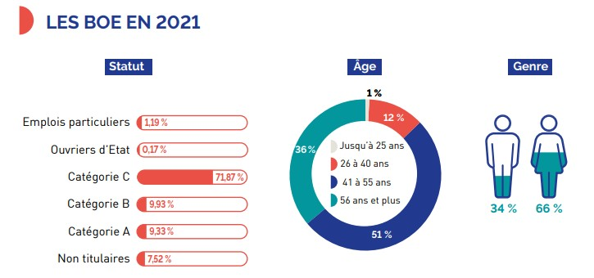
Chiffres clés de l’emploi des personnes en situation de handicap en Occitanie

Slide 28
Recruter un agent en situation de Handicap dans la Fonction Publique

Slide 30
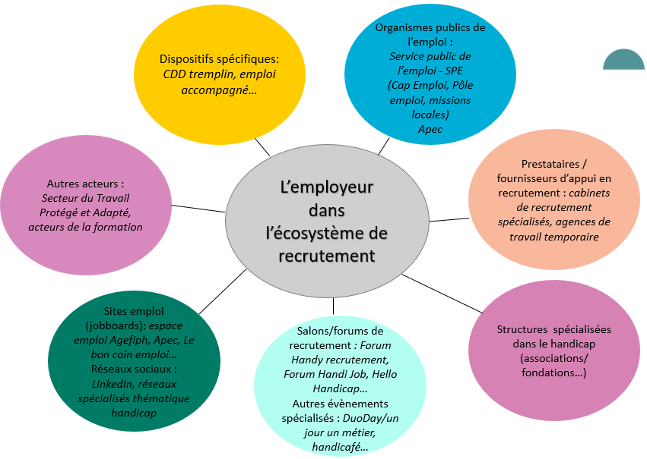

Slide 31
Le process de recrutement
De la définition du profil à l’intégration en poste du candidat
Dans la tête d’une PSH
Autocensure, manque de confiance en soi,
Possible appréhension d’être questionnés sur leur handicap
Statistiquement peu diplômés : vais-je correspondre ?
En reconversion pour certains : comment valoriser mes compétences ?
▼
Adapter son process
Soigner sa posture pour libérer le potentiel des candidats

Slide 32
Préparer son entretien avec la PSH

Slide 33
Un entretien se prépare
Encore + quand il s’agit d’une PSH
Mobilité interne, candidature extérieure issue du privée, CV transmis par CAP emploi ou CDG…
Quelles étapes pour la préparation ?
Définir un besoin « handi-compatible » en se basant sur la fiche de poste si existante
Adapter le besoin au contexte actuel
Cibler les compétences requises : prioritaires/essentielles, secondaires, transférables
Sauf s’il est indispensable, ne pas fonctionner systématiquement par un diplôme
Identifier des questions ciblées et pertinentes
Limiter ses stéréotypes et travailler sa posture

Slide 34
Compétence
Une compétence est une aptitude à réaliser une tâche ou une activité
Différents types de compétences
Mobilisation d’un ensemble de ressources (savoirs, savoir-faire, savoir-être) visant à résoudre une situation plus ou moins complexe
Être compétent(e), c’est pouvoir mobiliser un ensemble intégré de connaissances, de capacités, de comportements pour résoudre des situations et/ou problèmes dans un contexte donné.
Professionnelles
Techniques
Personnelles
Relationnelles

Slide 35
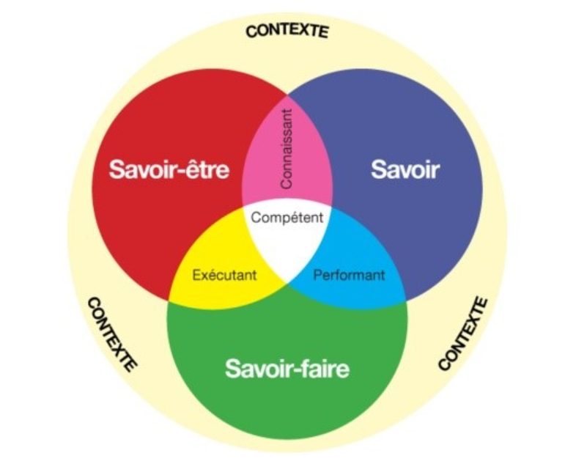
Compétence
Savoirs, savoir-faire, savoir être : savoir les distinguer (voir kit)
La compétence doit être :
Observable : ce que la personne fait
Contextuelle : le contexte dans laquelle elle intervient
Liée à des conditions de réalisation : la manière dont elle le fait
Mesurable : le résultat que cela produit

Slide 36
Compétences essentielles et secondaires
Dissocier ce que le candidat doit savoir faire d’emblée de ce qu’il peut apprendre en poste.
Exigence sur le panel des compétences attendues = risque de passer à côté de bon nombre de candidats
Encore plus marqué auprès des candidats en situation de handicap qui vont peut-être s’autocensurer et ne pas postuler
Lors de vos réflexions, réfléchissez également aux compétences déjà détenues par un ou plusieurs membres de l’équipe

Slide 37
Compétences transférables
Compétences spécifiques acquises au cours d’une activité professionnelle et qui peuvent s’appliquer à d'autres contextes.
Elles sont souvent liées aux savoir-faire et savoir-être que certaines professions ou activités ont en commun et qui facilitent la transition professionnelle (ex. Areva)
Quels sont les différents types de compétences transférables ?
Communication Capacités rédactionnelles Prendre la parole en public Accueillir
Vendre, négocier Organiser le travail d’une équipe Conseiller Être pédagogue
Retrouvez + de précisions et d’informations sur les compétences dans le kit «S’outiller pour recruter une PSH – 2024 » qui sera publié autour du 10 novembre

Slide 38
Fiches outil

Slide 39
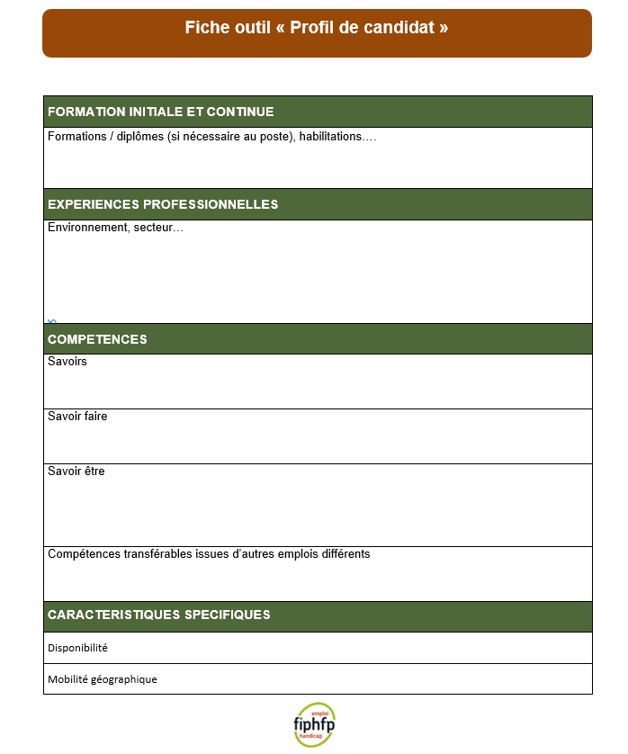
Fiches outil

Slide 40
Accessibilité de l’entretien
Cf loi 11 février 2005, l’accessibilité repose sur la capacité que détient une entreprise à accueillir tous ses usagers, qu’ils soient employés, prestataires ou clients. Et ce, quel que soit le type de handicap.
Au-delà du cadre légal, l’accessibilité fait écho aux valeurs d’inclusion et de non-discrimination en entreprise
Evaluer l’accessibilité de vos conditions d’entretien : salle d’entretien, outils de visio…
L’entretien téléphonique est un outil efficace pour cibler les besoins/contraintes du candidat et le rendre accessible. Mais aussi pour évaluer le candidat avant qu’il ne se déplace en entreprise.
Si connaissance de la situation de handicap d’un candidat, évaluer avec elle si besoin d’aménagements pour le futur entretien de recrutement sur site
L’accessibilité ne concerne pas seulement le handicap moteur. Toutes les typologies de handicap sont à prendre en compte

Slide 41
Mise en application 15 min
Copier collez la trame transmise dans la conversation zoom
Identifiez un poste en cours de recrutement dans votre structure (sinon choisir le poste d’agent administratif)
Complétez la grille en ayant une approche ouverte et orientée compétences. Détaillez au maximum les compétences et réfléchissez aux personnes en reconversion qui pourraient postuler
Savoir-faire : utilisez des verbes d’action, soyez précis
Savoir-être : essentiels, éviter les compétences professionnelles de base comme la ponctualité ou les compétences trop général du type : bon relationnel. Précisez : adaptabilité relationnelle? Sociabilité? Ouverture d’esprit? Communication orale?

Slide 42
Préparer son questionnement
Comment évaluer les compétences en entretien et notamment les compétences comportementales ?

Slide 43
Questionner en entretien
Travail en sous-groupe
Vous allez être répartis aléatoirement en sous-groupe. Cliquez sur rejoindre.
Reprenez vos grilles de définition de profil
Comment évaluer les savoir-être en entretien? Travaillez en groupe des questions ou situations d’entretien ou informations d’un CV qui vous permettent d’évaluer ces compétences
Ex : comment évaluerez vous que le candidat a une adaptabilité relationnelle?
🎳 Temps imparti : 20 mn

Slide 44
Le questionnement en entretien
Questionner les compétences et non fonctionner à l’instinct ou se baser sur le déclaratif du candidat
Lorsque le poste n’exige pas de diplôme : identifier les compétences qui peuvent être acquises rapidement à la prise de poste et celles qui ont été mises en œuvre dans d’autres environnement (ex. gestion des priorités)
Se questionner sur les facteurs clé de succès du poste : les compétences clé
Eviter les questions de curiosité ou de vie privée (notamment état santé)
Pour aller plus loin : kit à venir

Slide 45
La posture du recruteur

Slide 46
Posture recruteur
Les préjugés sur le handicap sont nombreux : difficultés, contraintes et coûts…
Du tri des CV à la sélection des profils, être objectifs
Nécessité d’adopter une posture positive : ouverture d’esprit, écoute active, objectivité, mise en confiance…
→ favorise la motivation du candidat
→ renforce la marque employeur
→ renforce la confiance en soi du candidat et une meilleure explicitation de ses compétences

Slide 47
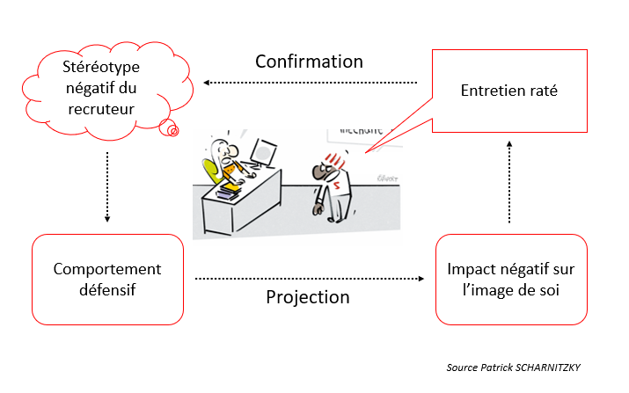
Les prophéties auto-réalisatrices
Concept de sciences sociales et psychologiques utilisé pour traduire une situation dans laquelle quelqu'un qui prédit ou s'attend à un événement, souvent négatif, modifie ses comportements en fonction de ces croyances, ce qui a pour conséquence de faire advenir la prophétie.
Si vous êtes convaincu qu’il est compliqué de tenir le poste avec un handicap et que le candidat en sera moins performant qu’un candidat valide, vous risquez de projeter cette conviction sur le ou la candidate.

Slide 48
Les biais du recruteur
source recruitee.com
Effet de récence : il est plus facile de se souvenir des dernières informations que l’on a récoltées que des premières. Le dernier candidat que vous avez interviewé sera donc plus présent dans votre esprit que le premier
Effet de halo : l’une des caractéristiques d’un candidat peut influencer la vision que vous avez de toutes ses autres. Il peut être lié à l’effet d’ancrage mental qui veut que la première impression d’une personne reste la plus forte
Perception sélective : nous interprétons des informations de manière sélective en fonction de notre propre expérience.
Biais de confirmation : semblable au précédent, ce biais nous fait préférer ce qui confirme nos idées ou nos croyances à ce qui les infirme.
Tâche aveugle à l'égard des préjugés : sans doute le biais le plus traître. Tendance à ne pas repérer nos propres préjugés, malgré la présence de faits objectifs.

Slide 49
Conseils
Parler plus de ce qui peut être fait que de ce qui freine
Limiter les biais qui, conscients ou non, portent préjudice au candidat mais aussi à l’organisation
Pour éviter les biais, le recruteur doit :
- avoir une bonne connaissance de soi,
- être formé (rappel de la loi sur les non-discriminations)
- utiliser des outils pour objectiver les prises de décision, tout au long du processus de recrutement
- Kit recrutement à venir : de nombreux outils !

Slide 50
Inspirer confiance au candidat
Être à l’écoute, faire preuve de bienveillance, d’ authenticité, d’ empathie…
Mettre le candidat en situation de handicap dans les meilleures dispositions d’entretien
Faire confiance au candidat est aussi fondamental : confiance en ses compétences transversales, en sa façon d’aborder parfois différemment certaines missions, à tenir le poste avec son handicap.
Fiche outil du kit : « Auto-évaluation : mes compétences de recruteur »
Image employeur passe par le recruteur/encadrant : être rassurants et attractifs en ne focalisant pas sur le handicap
Mettez à l’aise votre interlocuteur et soyez vous-même à l’aise
Questionnez le savoir-faire et le savoir-être plutôt que le handicap

Slide 51
Les aides du FIPHFP

Slide 52
L’offre d’intervention du FIPHFP
Les employeurs qui ne respectent pas le taux de 6% payent une contribution financière au
FIPHFP.
L’argent réuni est ensuite redistribué sous forme d’aides aux employeurs souhaitant mettre en œuvre des actions en faveur de l’emploi des personnes en situation de handicap.
Quelles modalités ?
Quel outil ?
E-plateforme
Gestion des demandes d’aide au cas par cas
Avance des fonds puis remboursement
Adapté à peu de demandes
Conventio
Structuration d’un dispositif handicap
Incitation au recrutement
Obtention d’une enveloppe financière dédiée
Adapté aux employeurs
Programme accessibilité
Financements relatifs à la mise en accessibilité numérique
Obtention dans le cadre d’une procédure dédiée
CATALOGUE DES INTERVENTION DU FIPHFP
https://www.fiphfp.fr/employeurs/nos-aides-financieres/catalogue-des-interventions
Convention
Programme accessibilité

Slide 53
le catalogue des intervention du FIPHFP
Le catalogue des interventions du FIPHFP, à destination des employeurs publics, répond à six grandes priorités :
Encourager les recrutements de personnes en situation de handicap ;
Favoriser le maintien dans l’emploi ;
Mieux former les personnes en situation de handicap ;
Renforcer l’apprentissage ;
Développer une politique handicap ;
Poursuivre le développement de l’accessibilité numérique
Notes:
Différents axes d’intervention du FIPHFP peuvent faire l’objet de financements (répertoriés à travers 32 fiches du catalogue 2023) :
Financer les aides techniques à la compensation du handicap (prothèse auditive, fauteuil roulant, autres prothèses et orthèses) ;
Améliorer les conditions de transport des agents en situation de handicap (transport adapté domicile/travail, aménagement du véhicule personnel) ;
Former les personnes en situation de handicap (bilan de compétences et professionnel, formation destinée à compenser le handicap, formation dans le cadre d’une reconversion/reclassement, surcoûts liés aux actions de formation) ;
Financer les aides à l’aménagement du poste de travail (aides matérielles et humaines, interprète en LSF, aide au tutorat, etc.) et les études afférentes effectuées avec le concours du médecin du travail et des instances compétentes en matière d’hygiène, de sécurité et de conditions de travail ;
Favoriser l’insertion professionnelle des personnes handicapées dans l’emploi dans la fonction publique (prime à l’insertion durable, accompagnement socio-pédagogique) ;
Développer l’apprentissage (prise en charge de 80% de la rémunération brute de l’apprenti, prime à l’embauche à l’issue de la formation, formation du maître d’apprentissage, etc.) ;
Informer, sensibiliser et former les collaborateurs susceptibles d’être en relation avec les travailleurs handicapés ;
Améliorer les conditions de vie des personnes handicapées (chèque emploi service universel et chèques vacances) ;
Renforcer les achats auprès du secteur adapté ;
Les dépenses visant à mettre en œuvre l’accessibilité numérique des systèmes d’information développés dans le cadre de l’activité professionnelle

Slide 54
Les règles liées à la mise en œuvre des aides
Toute demande d’aide adressée au FIPHFP doit intégrer la préconisation du médecin du travail ou de prévention.
Attention : la préconisation doit être antérieure à l’acquisition de l’aide ! En effet, le FIPHFP ne finance pas les aides dont les factures datent de plus de un an, dont la préconisation et les études ergonomiques sont postérieures à la facture. (cf. p. 11 du catalogue).
Cette prescription doit par ailleurs bien indiquer en quoi l’aide identifiée est nécessaire au maintien dans l’emploi de l’agent concerné.
Elle peut également, si nécessaire, préconiser la réalisation d’une étude de poste, que le
médecin peut réaliser lui-même.

Slide 55
Les règles de mobilisation
Le FIPHFP intervient en complémentarité des dispositifs de droit commun.
Les aides ne sont pas accessibles « de droit », le FIPHFP se réserve le droit d’accorder ou non la prise en charge d’une aide en fonction de la situation d’espèce.
L’absence ou le refus de prise en charge financière par le FIPHFP ne dispense pas l’employeur de son obligation d’aménagement de poste.
La sollicitation du FIPHFP par un employeur public doit s’inscrire dans le respect du principe d’aménagement raisonnable des postes de travail
L’ensemble des aides sont mobilisables de façon indifférenciée, que l’employeur dispose d’une convention ou non.
L’ensemble des aides sont mobilisables quel que soit le taux d’emploi global d’employeur (supérieur à 6% ou non).
Le financement des aides est conditionné au versement intégral des contributions annuelles dues par l’employeur assujetti.

Slide 56
Les règles de mobilisation
Le montant « plancher » (uniquement plateforme des aides)
Le FIPHFP ne prend pas à sa charge les demandes de financement dont le coût total par bénéficiaire ne dépasse pas 200€ TTC. Il est en effet attendu que l’employeur prenne à sa charge les dépenses d’un faible montant au titre de l’amélioration des conditions de travail et de la responsabilité sociétale.
Le montant « plafond » (uniquement plateforme des aides)
Un employeur ne peut demander plus de 40.000€ d’aides par année civile.
La non déductibilité de la déclaration du reste à charge.
L’employeur ne peut déduire le reste à charge d’une aide financée par le FIPHFP des dépenses déductibles de la déclaration

Slide 57
Le catalogue des interventions
 | Montant maximum (TTC) | Commentaire(s)
Prothèses auditives * | 1 700€ maximum Renouvelable tous les 3 ans | Seul le reste à charge peut être financé après remboursement par la sécurité sociale, les mutuelles et éventuellement la MDPH. La PCH n'est plus obligatoire. La préconisation préalable du médecin du travail n'est plus exigée.
Autres prothèses et orthèses * | Etude au cas par cas Renouvelable tous les 3 ans | Seul le reste à charge peut être financé après remboursement par la sécurité sociale, les mutuelles et éventuellement la MDPH. La PCH n'est plus obligatoire. La préconisation préalable du médecin du travail n'est plus exigée.
Fauteuil roulant * | 10 000€ maximum Renouvelable tous les 3 ans | Seul le reste à charge peut être financé après remboursement par la sécurité sociale, les mutuelles et éventuellement la MDPH. Une demande dépassant ce seuil peut être étudiée en commission d'aides. La PCH n'est plus obligatoire. La préconisation préalable du médecin du travail n'est plus exigée.
Chèque emploi service, chèque vacances | 300€ par agent / an Application du principe de surcoût | CESU / chèques vacances : l'aide du FIPHFP est limitée au surcoût pris en charge par l'employeur pour les agents éligibles.
Aide au parcours vers l'emploi (Déménagement, équipement pédagogique de l'apprenti, besoins individuels spécifiques) | 750€ maximum par agent A demander dans les 3 premiers mois suivant le changement de résidence, ou les 3 premiers mois de la scolarité. Pour des besoins spécifiques, nécessité d'une prescription du Service Public de l'Emploi (SPE) | Pour un déménagement elle s'adresse aux personnes obligées de déménager afin d'évoluer dans leur emploi ou de le conserver, ou les personnes sans emploi qui sont dans l'obligation de déménager pour une embauche. Elle ne compense pas un éloignement géographique ou la desserte insuffisante du lieu de travail par les transports en commun. Pour l'apprenti, l'aide concerne l'équipement pédagogique nécessaire à la formation. Pour des besoins individuels spécifiques uniquement au profit d'une personne en situation de précarité

Slide 58
Le catalogue des interventions
 | Montant maximum (TTC) | Commentaire(s)
Aide aux déplacements en compensation du handicap (Transport adapté domicile/travail et Aménagement du véhicule personnel) | 12 000€ par agent / an (52,63€ / jour) 228 jours maximum par an Renouvellement annuel Aménagement du véhicule personnel: renouvellement tous les 5 ans | Transport domicile travail: Sous réserve de pouvoir justifier qu'aucune solution alternative n'a pu être mobilisée par l'agent. La PCH n'est pas exigée en 2022 Aménagement du véhicule personnel: Le véhicule doit être au nom de l'agent bénéficiaire. Ne concerne pas les équipements existant en série (boîte automatique, …) mais uniquement les équipements qui représentent un surcoût ET qui sont spécifiques (boule au volant, inversion des pédales, …). Cette aide n’est pas mobilisable pour les véhicules professionnels (cf. aide à l’aménagement de l’environnement de travail). La PCH n'est pas exigée en 2022
Transport adapté dans le cadre des activités professionnelles |  | Cf Aménagement du poste de travail

Slide 59
Le catalogue des interventions
 | Montant maximum (TTC) | Commentaire(s)
Abonnement plateforme milieu protégé | 7 000€ par employeur Mobilisable tous les ans
Accompagnement socio-pédagogique (contrats particuliers) | Coût des frais d’accompagnement socio-pédagogique spécifique, dans la limite d’un plafond annuel de 520 fois le SMIC horaire brut. Renouvelable tous les ans pendant la durée du contrat. | Le FIPHFP participe à la prise en charge des frais d’accompagnement socio-pédagogique spécifique des personnes en situation de handicap en apprentissage, en contrat Pacte, en contrats aidés (emplois d’avenir, CAE- CUI-PEC).
Indemnité d’apprentissage | Rémunération à hauteur de 80% de la rémunération brute et charges patronales (déduction faite des aides financières perçues par l’employeur au titre de cet emploi) par année d’apprentissage. | Inciter les employeurs à embaucher des personnes handicapées en contrat d’apprentissage
Aide au recrutement durable (Apprenti,CUI-CAE-PEC, Emploi d’avenir) | Prime d’insertion durable d’un montant forfaitaire de 4000€ versée: lorsque la titularisation de la personne est prononcée, un CDI est signé à l’issue de son contrat. | Le FIPHFP souhaite favoriser l’insertion durable des personnes en situation de handicap en contrat d’accompagnement dans l’emploi (CUI- CAE-PEC), emplois d’avenir, Le FIPHFP verse une prime à l’insertion si, à l’issue du contrat d’apprentissage, l’employeur titularise l’apprenti ou conclut avec lui un contrat à durée indéterminée.
Indemnité de stage | Pris en charge de l’indemnité de stage, dans la limite du plafond horaire de la Sécurité Sociale, pour une durée égale à 35 heures hebdomadaires. Sur toute la durée du stage. Base de référence : 47 semaines maximum par an. | Accompagner les employeurs publics dans l’accueil des élèves et étudiants en situation de handicap effectuant un stage. Les stages non obligatoires supérieurs à 1 mois sont pris en compte.

Slide 60
Le catalogue des interventions
 | Montant maximum (TTC) | Commentaire(s)
Etude ergonomique de poste et analyse de la situation de travail | 3 000€ pour les études externes 1300€ en interne Renouvelable tous les 3 ans | La nécessité d'une étude de poste est laissée à l'appréciation de l'employeur, quelque soit le montant de l'aménagement.
Aménagement de l'environnement de travail et du télétravail | 10 000€ Renouvelable tous les 3 ans | Les équipements standards ne sont pas pris en charge. Le calcul du de surcoût lié à la compensation du handicap est nécessaire (voir tableaux). Fauteuils ergonomiques Mobiliers Equipements du lieu de travail (installation d’une alarme incendie visuelle dans un bureau, …), Outils bureautiques et/ou techniques déficience visuelle (achat de logiciels braille, clavier braille, plage braille, télé agrandisseur, Zoomtext, …) - Outils bureautiques et/ou techniques déficience auditive (téléphonie adaptée,…) Outils bureautiques et/ou techniques autres déficiences. Véhicules professionnels. L'utilisation du modèle du tableau de surcoût pour un aménagement technique, proposé sur le site du FIPHFP est obligatoire Le transport adapté dans le cadre des activités professionnelles est intégré à l'aménagement du poste de travail

Slide 61
Le catalogue des interventions
 | Montant maximum (TTC) | Commentaire(s)
Auxiliaire dans le cadre des actes quotidiens de la vie professionnelle | Dans la limite d’un plafond horaire fixé sur la base du 1er élément de la PCH (1er niveau) Dans la limite de 5h / jour maximum 228 jours maximum par an Renouvellement annuel | Obligation de recourir à un prestataire externe
Auxiliaire dans le cadre des activités professionnelles | 2/3 de la dépense, le tiers restant étant à la charge de l’employeur. Dans la limite de 7 heures par jour. 228 jours maximum par an. Renouvellement annuel | Compensation des tâches que la personne ne peut pas réaliser en raison de son handicap. Nécessité de fournir les fiches de poste des deux professionnels (régime de travail de l’aidé et de l’aidant). La prise en charge de l'auxiliaire de vie se fait uniquement si l'aidé est présent.
Tutorat | .Rémunération brute chargée, hors prime exceptionnelle non mensualisée, de la fonction de tutorat. 228 heures maximum par an. Renouvellement annuel Dans la limite de 3 personnes tutorées par tuteur. A compter du 1er juillet 2022 :20 heures maximum par mois avec plafond horaire de 20,5€. Renouvellement annuel | Mobilisable pendant la durée du contrat pour les CDD, apprentis, contrats aidés (CUI-CAE-PEC), emplois d’avenir, PACTE, stagiaires, service civique et l'année du recrutement, du reclassement ou de la reconversion professionnelle.
Interprète en LSF, codeur, transcripteur | 1/ Interprétariat en LSF et codeurs en LPC : 80€ / heure 2/ Interfaces de communication et transcripteurs : 29€ / heure 3/ La participation au financement d’un équipement de Visio-interprétation en langue des signes, à hauteur de 60 % de la dépense exposée, dans la limite de 6 000 €/an. Renouvellement annuel | Obligation de recourir à un prestataire externe
Dispositif d'accompagnement pour l'emploi des personnes en situation de handicap psychique | 1/ les frais d’évaluation des capacités professionnelles dans la limite d’un plafond annuel de 10 000€. 2/ les frais de soutien médico-psychologique assuré par un service ou un acteur externe à l’employeur, dans la limite d’un plafond annuel de 3 000€ et de 4 séances/mois. 3/ les frais d'accompagnement sur le lieu de travail assuré par un service spécialisé externe à l’employeur, dans la limite d’un plafond annuel de 31 000€ et de 25 heures/semaine. | L’aide vise à accompagner les agents en situation de handicap psychique, mental ou cognitif dans une approche globale, à la fois médicale, professionnelle et sociale. L'aide peut également concerner une personne en restriction d'aptitude liée à une situation psychique, mentale ou cognitive. Les aides proposées doivent permettre de proposer aux agents un accompagnement pluridisciplinaire et multimodal afin de favoriser le maintien dans l’emploi.

Slide 62
Le catalogue des interventions
Financement des formations et bilans de compétence pendant un arrêt maladie :
L’article L822-30 du code général de la fonction publique prévoit désormais que « A sa demande et sous réserve d'un avis médical favorable, un fonctionnaire peut bénéficier d'une formation ou d'un bilan de compétences ou pratiquer une activité durant un congé de maladie, congé de longue maladie, congé de longue durée, congé pour invalidité temporaire imputable au service, en vue de sa réadaptation ou de sa reconversion professionnelle ».
Le FIPHFP pourra donc participer au financement des formations et bilans de compétences conformément à l’article L822-30 ci-dessus.

Slide 63
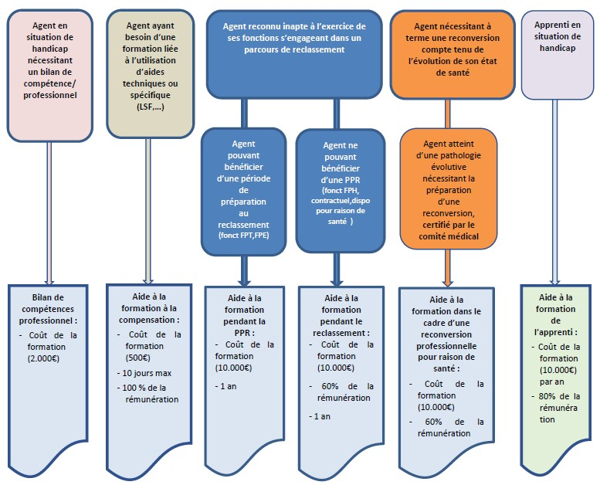
Le catalogue des interventions

Slide 64
Le catalogue des interventions
 | Montant maximum (TTC) | Commentaire(s)
Bilan de compétences et bilan professionnel | 2 000€ Mobilisable tous les 5 ans | Le FIPHFP n'intervient pas lorsque le bilan de compétences peut être financé par un OPCA. Le bilan de compétences ou professionnel n’est pas pris en charge dans le cadre d’un DIF (droit individuel à la formation). Obligation de recourir à un prestataire externe.
Formation destinée à compenser le handicap | Plafond de 5 000€ Rémunération à 100% durant le temps de formation. Renouvelable tous les 3 ans | Il ne s'agit pas d'une formation métier. Les formations financées ne concernant pas celles prévues dans le cadre du plan de formation.
Formation dans le cadre d’un reclassement ou d’une reconversion professionnelle pour raison de santé | 10 000€ dans une limite d' une année. Cette aide est mobilisable dans le cas d’une nouvelle PPR. Mobilisable tous les 5 ans, dans le cas d'une reconversion professionnelle pour raison de santé hors PPR. Rémunération à 60% durant le temps de formation, uniquement si hors Période de Préparation au Reclassement: A compter du 1er juillet 2022 la rémunération ne sera plus prise en charge, sauf en cas de reconversion hors PPR, d'un agent atteint d'une maladie évolutive, conduisant à terme à une inaptitude. | Les formations financées dans le cadre de cette fiche ne concernent pas celles prévues dans le cadre de la formation continue
Surcoût des actions de formation | Prise en charge des surcoûts des frais de déplacement et d’hébergement spécifiques et des surcoûts pédagogiques de la formation, dans la limite de 150€/J tout compris. Prise en charge des frais de formation dans le cadre d'un contrat d'apprentissage, dans la limite de 10 000 € par an. | Les demandes sur devis doivent être faites au plus tôt dans les deux mois précédant la date de la formation
Formation de l'apprenti facturée par l'organisme de formation | 10 000€ par année de scolarité | Le FIPHFP n'intervient en complément du droit commun (CNFPT, ANFH..).

Slide 65
Le catalogue des interventions
 | Montant maximum (TTC) | Commentaire(s)
Communication, information et sensibilisation des collaborateurs (y compris accessibilité numérique) | Employeurs non conventionnés : - Moins de 350 agents : limité à 2 000€/an - Entre 250 et 9 999 agents : limité à 10 000€/an Entre 10 000 et 49 999 agents : limité à 15 000€/an Employeurs conventionnés : Primo convention : 5% du montant de la convention Renouvellement : 2% du montant de la convention
Formation des collaborateurs en charge de l'accompagnement des personnes en situation de handicap (référent, tuteur handicap, référent accessibilité numérique) | 10 000€/an, dans la limite de 3 ans

Slide 66
VIDEO : Trois personnes handicapées racontent ce qu’elles subissent au travail - Bing video

Slide 67
CONCLUSION

Slide 68
EVALUATION

